Slide 1




ЪУЪ
Всероссийские соревнования среди студентов по спортивному программированию «Код образования»

Slide 2


Проблема
Сложность оценки ВУЗа
Сложно посетить все ВУЗы
Отсутствие единого информационного источника
Нет возможности общаться со студентами всех ВУЗов

Slide 3
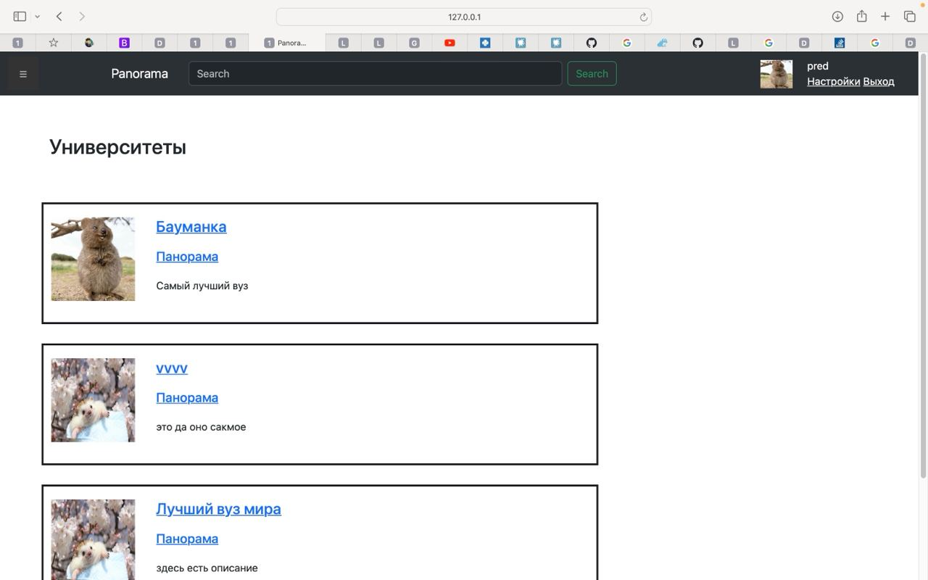
Решение

Slide 4
Функционал
Страница ВУЗа
Виртуальная экскурсия
Форум обсуждения ВУЗов
Верификация студентов по скану студенческого билета с применением ИИ
Чат для анонимного общения со студентами
Модерация чата с применением ИИ

Slide 5

Видео-демонстрация

Slide 6

Стек технологий
Django
Yandex JavaScript API
AJAX
Transformers
Opencv
Scikit-learn
Torch
Pytesseract
Flet

Slide 7

Безопасность
Cross site scripting (XSS) protection
Cross site request forgery (CSRF) protection
SQL injection protection
Clickjacking protection
Политика конфиденциальности
Notes:
Denial of service (DOS) attacks protection
Согласие об использовании персональных данных

Slide 8
Road map
Хакатон
20-21.04.2024
Весна 2024
Лето 2024
Осень 2024
разработка MVP-продукта
Дообучение моделей машинного обучения
Тестирование и рекламная компания продукта
Выход на рынок

Slide 9

Наша команда
Лебедев Аркадий
Дьячков Егор
Кочетков Денис
Тренер: Посевин Данила Павлович

Slide 10
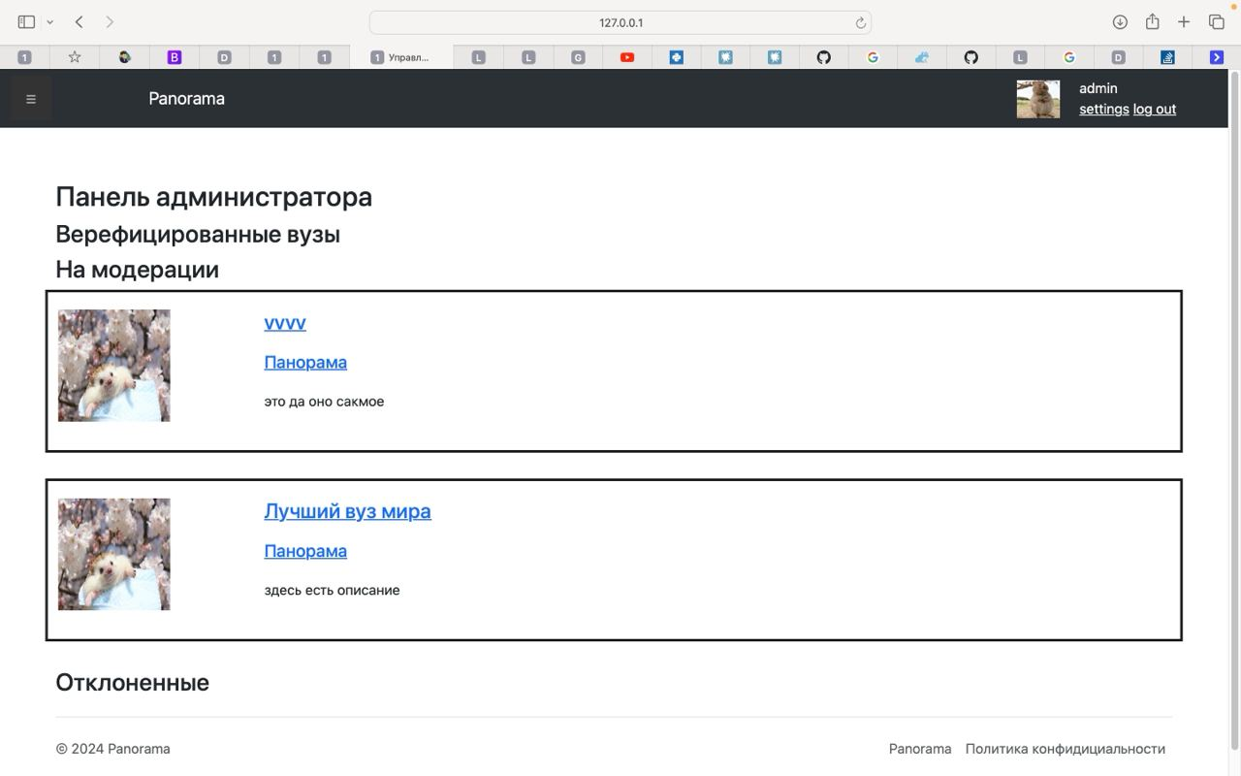

Slide 11
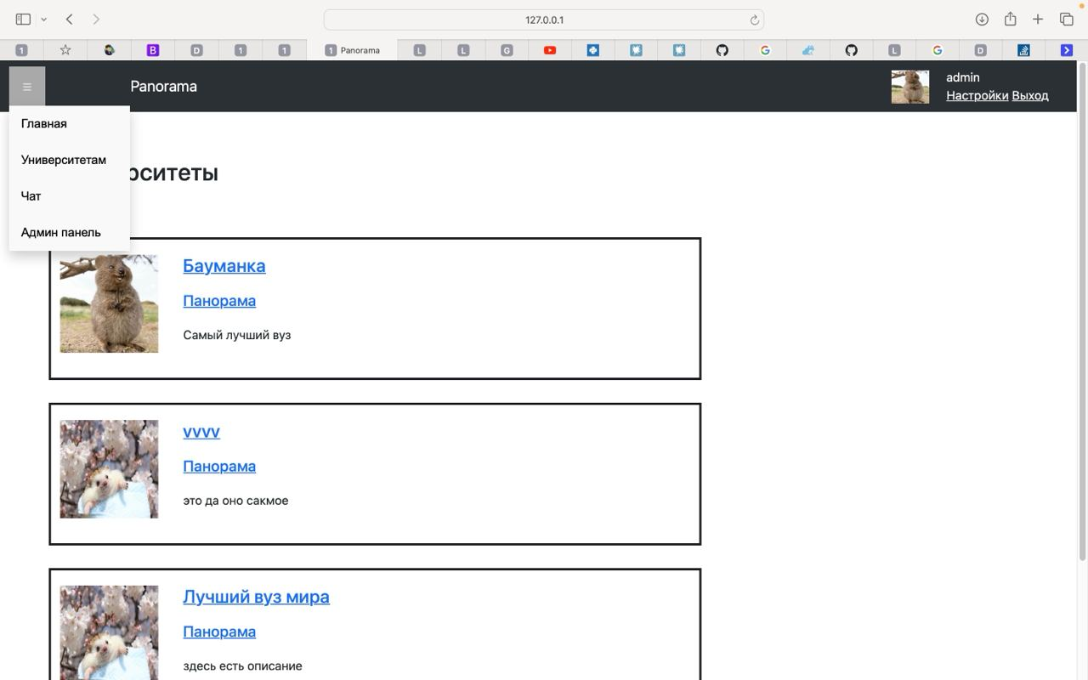

Slide 12
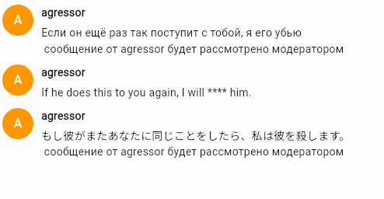

Slide 13
Проблема
Поступая в вуз тяжело найти всю нужную информацию и действительно понять плюсы и минуса университета
Отсутствие возможности посещения экскурсий в удалённых местах
Отсутствие централизованной системы предоставления достаточной информации о ВУЗах
Отсутствие централизованной возможности общаться со студентами ВУЗов

Slide 14
Проблемы абитуриентов
Сложность оценки ВУЗа
Сложно посетить все ВУЗы
Отсутствие единого информационного источника
Отсутствие централизованной возможности общаться со студентами ВУЗов

Slide 15









Наша команда
Лебедев Аркадий
Дьячков Егор
Кочетков Денис

Slide 16

Наша команда
Лебедев Аркадий
Дьячков Егор
Кочетков Денис

